Slide 1
СПАЙС
ПОСЛЕДСТВИЯ УПОТРЕБЛЕНИЯ

Slide 2
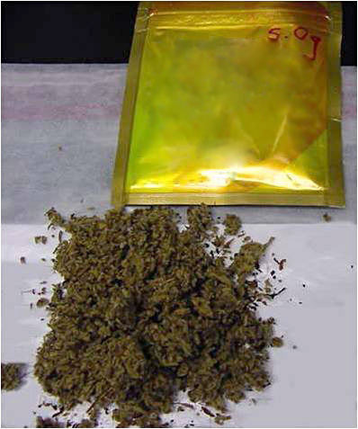
Спайс
(от англ. «spice» – специя, пряность)
Это один из брендов синтетических курительных смесей, поставляемых в продажу в виде травы, с нанесенным химическим веществом. Обладает психоактивным действием, имитирующим действие марихуаны.

Slide 3
Как правило, для производства курительных смесей используются листья, семена, корни, стебли или цветы различных растений. В дальнейшем для приданий психотропного эффекта натуральное сырье подвергается химической обработке.
Основным действующим веществом обычно является соединение JWH-018 и его химические аналоги. Попросту – синтетическая марихуана.

Slide 4
Важно заметить, что химический состав и действие марихуаны существенно отличается от синтетических заменителей, включая смесь «Spice».
Синтетический каннабиоид «JWH-018» в 5 раз сильнее натурального аналога и в два раза быстрее вызывает зависимость у человека. Его влияние на организм человека на данный момент изучено недостаточно.

Slide 5
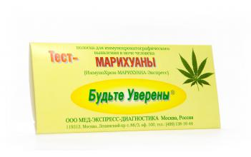
JWH-018 не определяется стандартным тестом на марихуану.

Slide 6
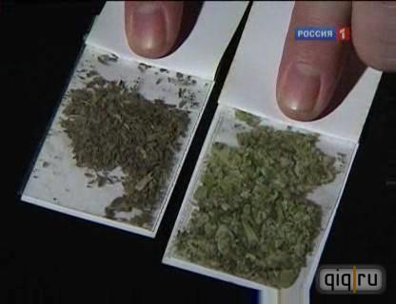
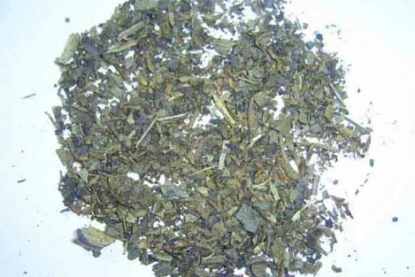
Смесь реализуется в виде высушенных и измельченных частей растений, порошков

Slide 7

Существуют разные способы приема спайса в организм. Все они связаны с вдыханием дыма, начиная от простой сигареты (самокрутки) и заканчивая сжиганием курительных смесей в ароматических лампах.

Slide 8
Что происходит с курильщиком спайса?

Slide 9
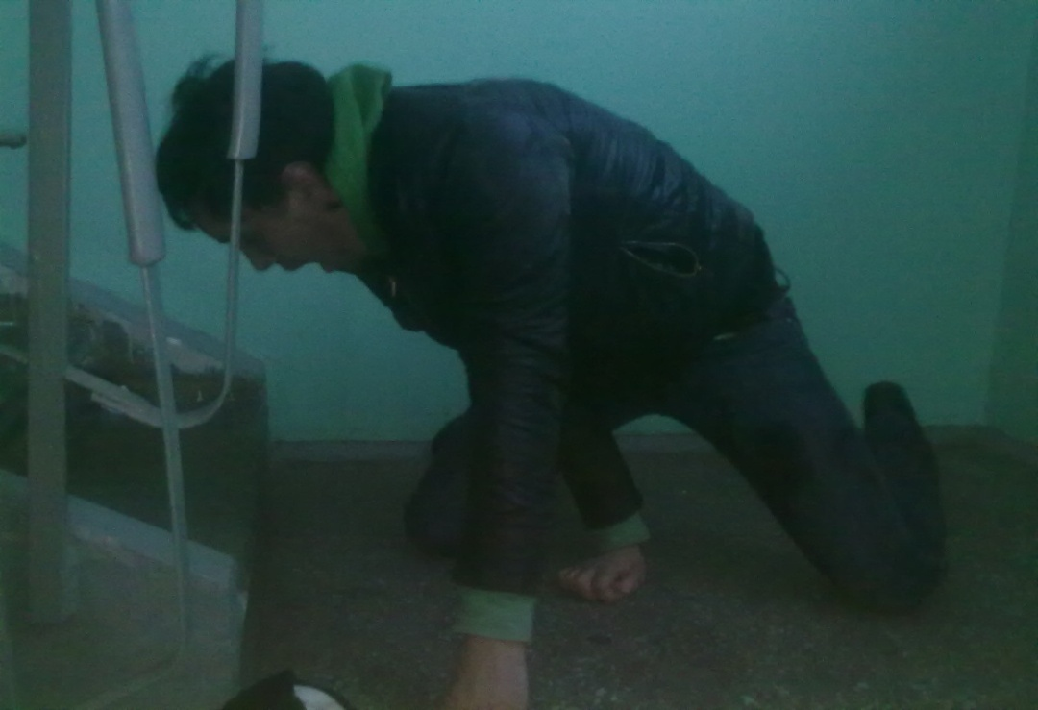
Человек, курящий спайс, теряет связь с реальностью. Под действием наркотика он совершает непроизвольные и однотипные действия, например, ходит кругами или лежит спокойно, натыкается на предметы, падает, бьется в припадках.

Slide 10
Курильщик не ощущает боли и у него отключается чувство самосохранения. Нередки случаи, когда человек, покурив спайс, впадает в состояние неконтролируемого панического страха, и в попытке избавиться от него, совершает непреднамеренный суицид.
Курильщики видят галлюцинации и ощущают тактильные эффекты, связанные с ними. Галлюцинации полностью воспринимаются человеком как реальность и все, что происходит у него в голове, кажется настоящим.

Slide 11
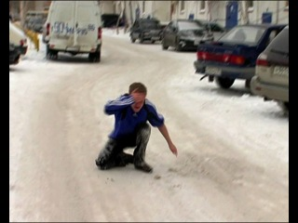
После окончания действия спайса человек впадает в подавленное, депрессивное состояние, становится раздражительным. Редко, когда он что-либо помнит о своих действиях после возвращения в сознание.

Slide 12
Последствия курения спайса

Slide 13
Воздействие спайса на психику оказывается таким же, как и воздействие других наркотических веществ. Постепенно снижаются память, интеллект, внимание. При частом употреблении спайса появляются галлюцинации, тревога, чувство панического страха.
Довольно быстро развивается толерантность, привыкание.

Slide 14
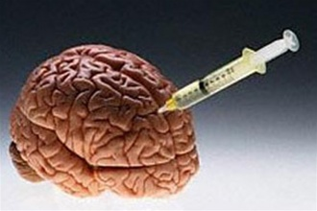
Орган, на который спайс оказывает самое сильное влияние – мозг. Химический яд заставляет резко сужаться капилляры, мозг перестает насыщаться кислородом в нормальном количестве. В результате клетки погибают, а человек ощущает состояние легкости и беззаботности. Именно этот эффект и нравится подросткам.

Slide 15
Физическое здоровье курильщика находится в зоне постоянного риска. Страдают все без исключения органы тела и их функции. Но самое губительное действие спайс оказывает на печень, легкие, сердечно-сосудистую систему.
Репродуктивная система. У мужчин снижается эрекция, сперматозоиды теряют активность и подвижность. У женщин слабеет либидо, изменяется гормональный фон, сбивается менструальный цикл. В результате это все грозит бесплодием, болезнями репродуктивной системы.

Slide 16
Курение спайсов, как и курение обычных сигарет, вызывает раздражение дыхательных путей. Как следствие продолжительного вдыхания дыма: осиплость голоса, кашель, слезотечение. Возможно развитие хронических воспалительных заболеваний дыхательных путей: ларингиты, бронхиты, фарингиты. Не исключено возникновение злокачественных опухолей бронхов, гортани, глотки и ротовой полости.

Slide 17
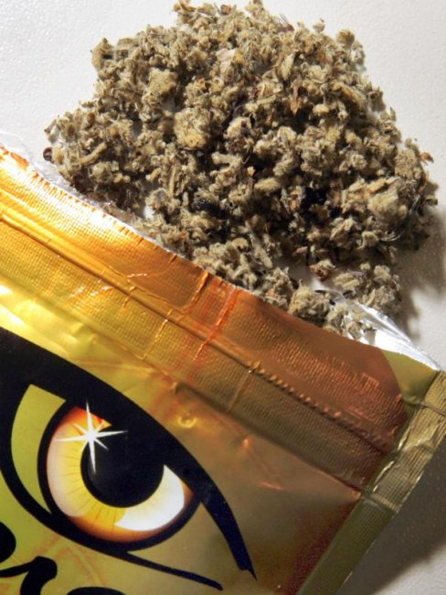
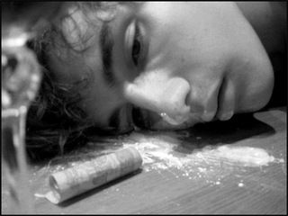
смеси для курения становятся первым шагом на пути перехода к другим видам наркотиков

Slide 18
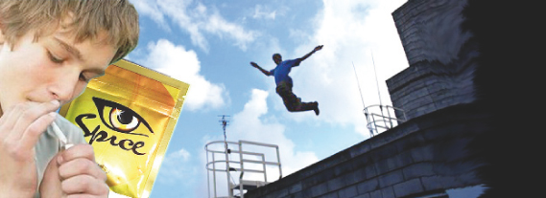
Курительные смеси все чаще стали причиной подростковых смертей. Подростки попадают в зависимость гораздо быстрее взрослых людей

Slide 19
Симптомы употребления спайса
Расширение зрачков
Покраснение конъюнктивы
Повышенный аппетит, жажда, тяга к сладкому
Сухость во рту
Покраснение лица
Повышение артериального давления, учащение пульса

Slide 20
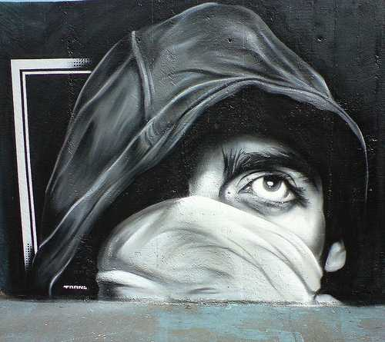
Приступы смеха, веселости, которые могут сменяться тревогой, испугом
Выраженная потребность двигаться
Ощущение «невесомости»
Болтливость
Изменение восприятия пространства, времени, звука, цвета
Наличие окурков, свернутых вручную, тяжелый травяной «запах» от одежды

Slide 21
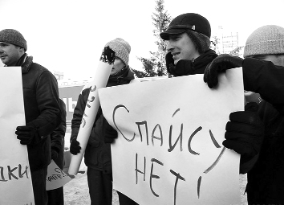
В настоящее время синтетические каннабиоиды, являющиеся действующими веществами Spice, запрещены в России и большинстве стран мира, включая США и страны Европейского союза

Slide 22
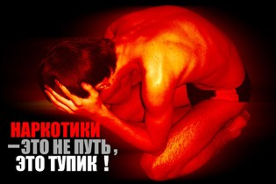
Человек, употребляющий спайс, нуждается в профессиональной помощи! Он должен пройти курс лечения от зависимости. Даже на ранних стадиях употребления консультация у нарколога будет очень полезна. Только так можно добиться полного освобождения от зависимости.

Slide 23
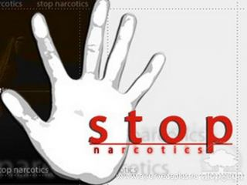
ЕСЛИ ВЫ ЗНАЕТЕ, ЧТО ВАШ БЛИЗКИЙ ЧЕЛОВЕК СТАЛ ЖЕРТВОЙ ЗАВИСИМОСТИ, ЗВОНИТЕ ПРЯМО СЕЙЧАС
8-800-35-000-95

